Slide 1
Исследовательская работа
Берегите зрение!
Борисова Карина,
ученица 2 «А» класса
МБОУ СОШ № 9

Slide 2
Цель:
изучить вопрос о том, как сохранить зрение, здоровье глаз
Задачи:
Изучить литературу по теме.
Выяснить причины ухудшения зрения.
Познакомиться с правилами бережного отношения к зрению.
Создать буклет «Берегите зрение!»
Объект исследования:
глаза как органы зрения
Предмет исследования:
бережное отношение к
своему зрению
Методы исследования:
Подбор и анализ литературы.
Беседа.
Практические опыты.
Анкетирование.

Slide 3
Гипотеза:
предположим, если правильно
следить за здоровьем глаз, то
можно сохранить хорошее
зрение надолго.

Slide 4
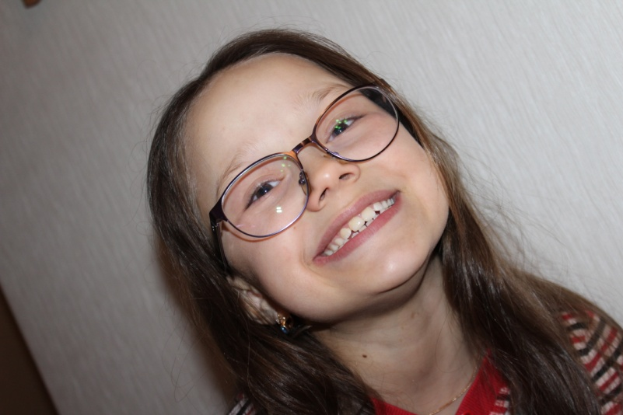
Разберемся вместе, дети:
Для чего глаза на свете?
Почему у всех у нас
На лице есть пара глаз?

Slide 5
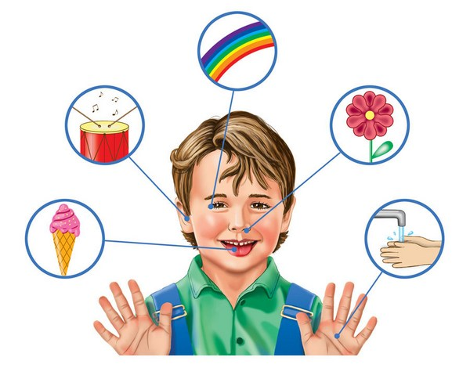
Органы чувств

Slide 6
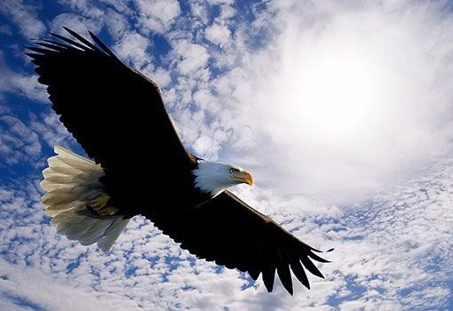
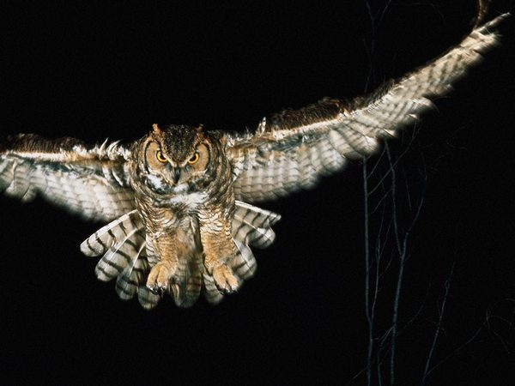

Slide 7
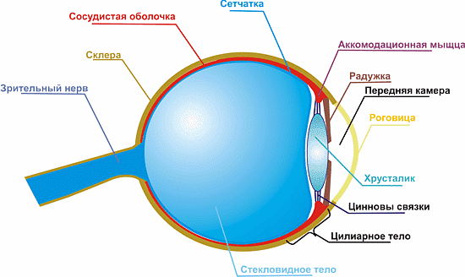
Строение глаза
сетчатка
радужка
зрительный нерв
роговица
хрусталик
зрачок

Slide 8
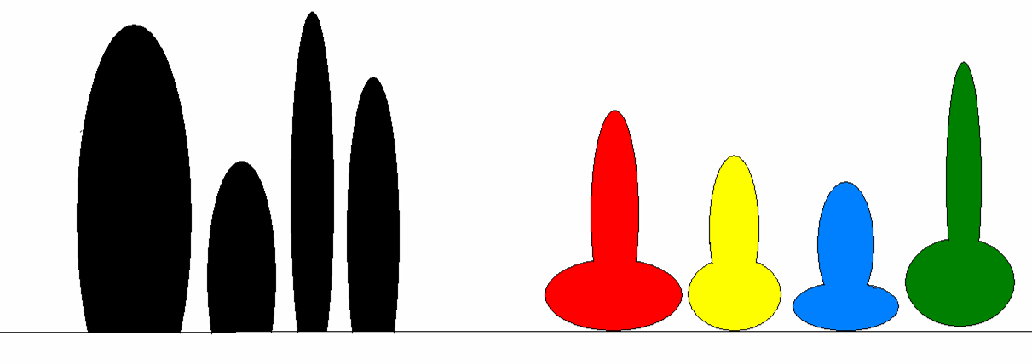
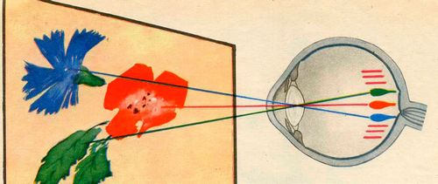
палочки
колбочки

Slide 9
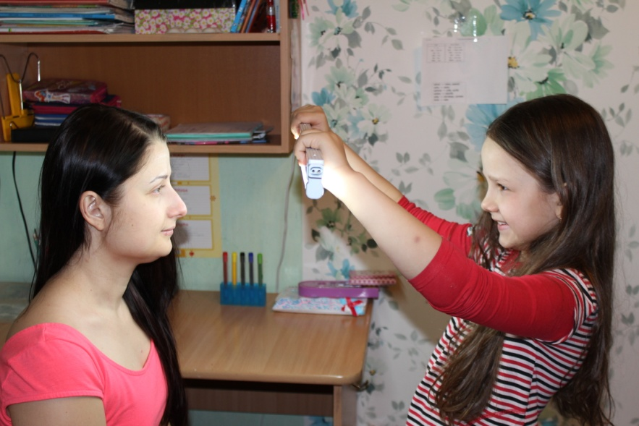
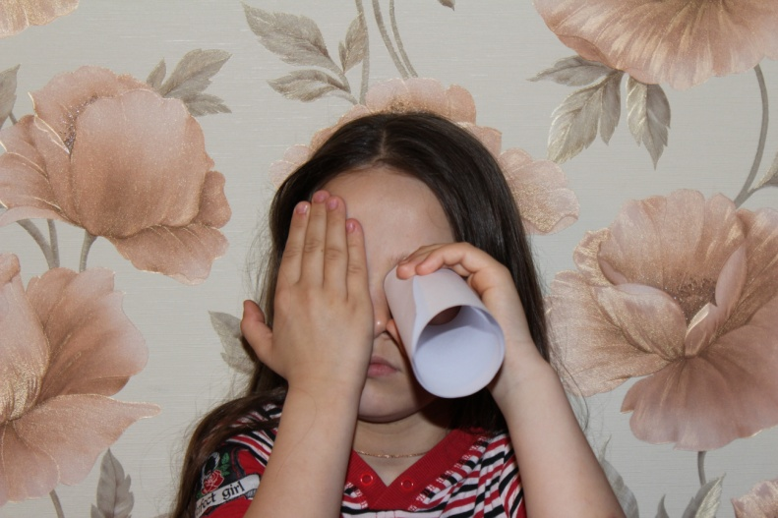
Опыт № 1
Зрачок регулирует количество света. Если света недостаточно – он автоматически расширяется, если достаточно – сужается.
Опыт № 2
Глаза видят разное изображение, но мозг объединяет и делает единое изображение.

Slide 10
Результаты проверки зрения

Slide 11
Как я забочусь о своих глазах
Вопросы | ДА | НЕТ
1. Всегда читаю сидя. | 16 | 9
2. Делаю перерывы во время чтения. | 16 | 9
3. Слежу за посадкой при письме. | 18 | 7
4. Делаю уроки при хорошем освещении. | 20 | 5
5. Делаю гимнастику для глаз. | 10 | 15
6. Часто бываю на свежем воздухе. | 15 | 10
7. Употребляю в пищу растительные продукты | 16 | 9
8. Оберегаю глаза от попадания в них инородных тел. | 17 | 8
9. Каждый год проверяю свое зрение у врача | 6 | 19
Ответы учеников 2 класса

Slide 12
Как я забочусь о своих глазах

Slide 13
Как я забочусь о своих глазах
Вопросы | ДА | НЕТ
1. Всегда читаю сидя. | 7 | 11
2. Делаю перерывы во время чтения. | 14 | 4
3. Слежу за посадкой при письме. | 8 | 10
4. Делаю уроки при хорошем освещении. | 15 | 3
5. Делаю гимнастику для глаз. | 6 | 12
6. Часто бываю на свежем воздухе. | 16 | 2
7. Употребляю в пищу растительные продукты | 16 | 2
8. Оберегаю глаза от попадания в них инородных тел. | 15 | 3
9. Каждый год проверяю свое зрение у врача | 4 | 14
Ответы учеников 9 класса

Slide 14
Как я забочусь о своих глазах

Slide 15
Физминутка для глаз

Slide 16
СПАСИБО
ЗА
ВНИМАНИЕ!
Борисова Карина,
ученица 2 «А» класса
МБОУ СОШ № 9

